Slide 1
1. 자바 개요

Slide 2
차례
1.1 자바의 특징
1.2 애플릿과 애플리케이션
1.3 자바 프로그램 개발 환경

Slide 3
1.1 자바의 특징
플랫폼에 대한 독립성
객체지향성
분산성
동적
멀티스레드
단순성

Slide 4
플랫폼에 대한 독립성
  플랫폼에 독립적인 바이트코드 중간언어 사용
  C와 자바의 구현 법 비교 :
C컴파일러
(펜티엄, Windows98)
기계어
(펜티엄, Windows98)
C원시
프로그램
C컴파일러
(Macintosh, MacOS)
기계어
(Macintosh, MacOS)
C컴파일러
(SUN SPARC, UNIX)
기계어
(SUN SPARC, UNIX)
자바 컴파일러
(펜티엄, Windows98)
자바 인터프리터
(펜티엄, Windows98)
자바원시
프로그램
자바 컴파일러
(Macintosh, MacOS)
바이트코드
(플랫폼 독립)
자바 인터프리터
(Macintosh, MacOS)
자바 컴파일러
(SUN SPARC, UNIX)
자바 인터프리터
(SUN SPARC, UNIX)

Slide 5
특징(continue)
객체 지향성
  상속, 자료 추상화
    클래스로 구현
  동적 바인딩
    다형성으로 구현
분산성
  TCP/IP 프로토콜 지원
  인터넷의 분산환경을 위해 설계됨

Slide 6
특징(continue)
동적
  실행 시 런 타임 타입 정보를 동반
    장점 : 프로그램 작성의 융통성
    단점 : 실행속도 저하
멀티스레드
  한 프로그램 내에 다수의 스레드가 생성되어 각 스레드가 동시에 수행되도록 하는 프로그램
  멀티스레드 기능을 자바언어 자체에서 지원

Slide 7
특징(continue)
단순성
  작고 간단한 언어를 지향
  자동적인 메모리 관리기능 제공
  포인터, 연산자 중복 등의 복잡한 기능을 제거

Slide 8
8.1.2 애플릿과 애플리케이션
자바 프로그램의 종류
  애플리케이션
  애플릿

Slide 9
어플리케이션
정의
  자기 컴퓨터의 운영체제하에서 실행되는 프로그램
  [예제 1.1]
JDK에서 컴파일
  javac SimpleApplication.java
실행
  java SimpleApplication

Slide 10
예제 1.1
  class SimpleApplication {
  public static void main(String args[]) {
  System.out.println("This is a Java Application");
  }
  }

Slide 11
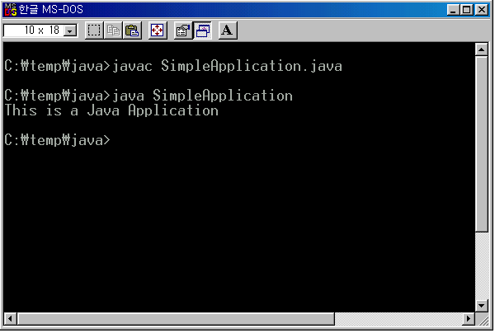
어플리케이션 - [예제 1.1]의 실행결과 화면

Slide 12
애플릿
정의
  인터넷의 웹 브라우저에서 실행될 수 있는 프로그램
  [예제 1.2]
애플릿 실행방법
  1단계 : 애플릿 소스를 컴파일 한다.
  2단계 : HTML 문서를 생성한다.
    이때 HTML에 추가될 부분
      <applet code= “TestApplet.class” width=200 height=60> </applet>
  3단계 : appletviewer를 사용하여 실행한다.

Slide 13
[예제 1.2] 자바 애플릿
import java.awt.*;
import java.applet.*;
public class TestApplet extends Applet {
public void paint(Graphics g) {
g.drawString("A Simple Applet",20,20);
}
}

Slide 14
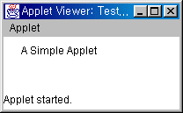
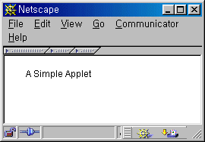
애플릿(continue)
  애플릿이 포함된 HTML 파일(TestApplet.html)
    <html><body>
    <applet code="TestApplet.class" width=200 height=60>
    </applet>
    </body></html>
  애플릿 실행방법
    appletviewer TestApplet.html
  애플릿과 웹 브라우저 실행결과 화면

Slide 15
1.3 자바 프로그램 개발 환경
자바 개발도구
  SUN사의 JDK(Java Developers Kit)
    자바 컴파일러, 인터프리터, appletviewer, 디버거...
    DOS모드에서의 환경추가
      PATH=%PATH%;C:\JAVA\BIN
  마이크로소프트사의 비주얼 j++
  Symantec사의 시멘텍 카페
  볼랜드사의 제이빌더

